Slide 1
Технология проблемного воспитания в ДОУ
Выполнила:
Воспитатель детского сада 135
Ковязина Ксения Евгеньевна

Slide 2
Содержание:
Понятие «проблемного обучения»
История возникновения технологии;
Цель технологии проблемного обучения;
Задачи технологии проблемного обучения;
Концептуальная основа технологии;
Принципы технологии проблемного обучения;
Особенности проблемного обучения;
Функции проблемного обучения;
Формы и методы работы при использовании технологии;
Алгоритм работы с использованием технологии проблемного обучения;
Достоинства и недостатки применения технологии в ДОУ;
Вывод;
Информационные ресурсы.

Slide 3
Понятие «проблемного обучения»
Это сочетание самостоятельной поисковой деятельности детей, с усвоением ими готовых знаний.
М. И. Махмутова
Это процесс принятия участия воспитанника в решении новых познавательных проблем под руководством педагога.
И. Я. Лернер
Это ряд таких действий, как создание проблемной ситуации, формулировка задач, контроль воспитанников при решении данных задач, проверка этих решений, руководство процессом, систематизация и закрепление полученных знаний. В.Оконь

Slide 4
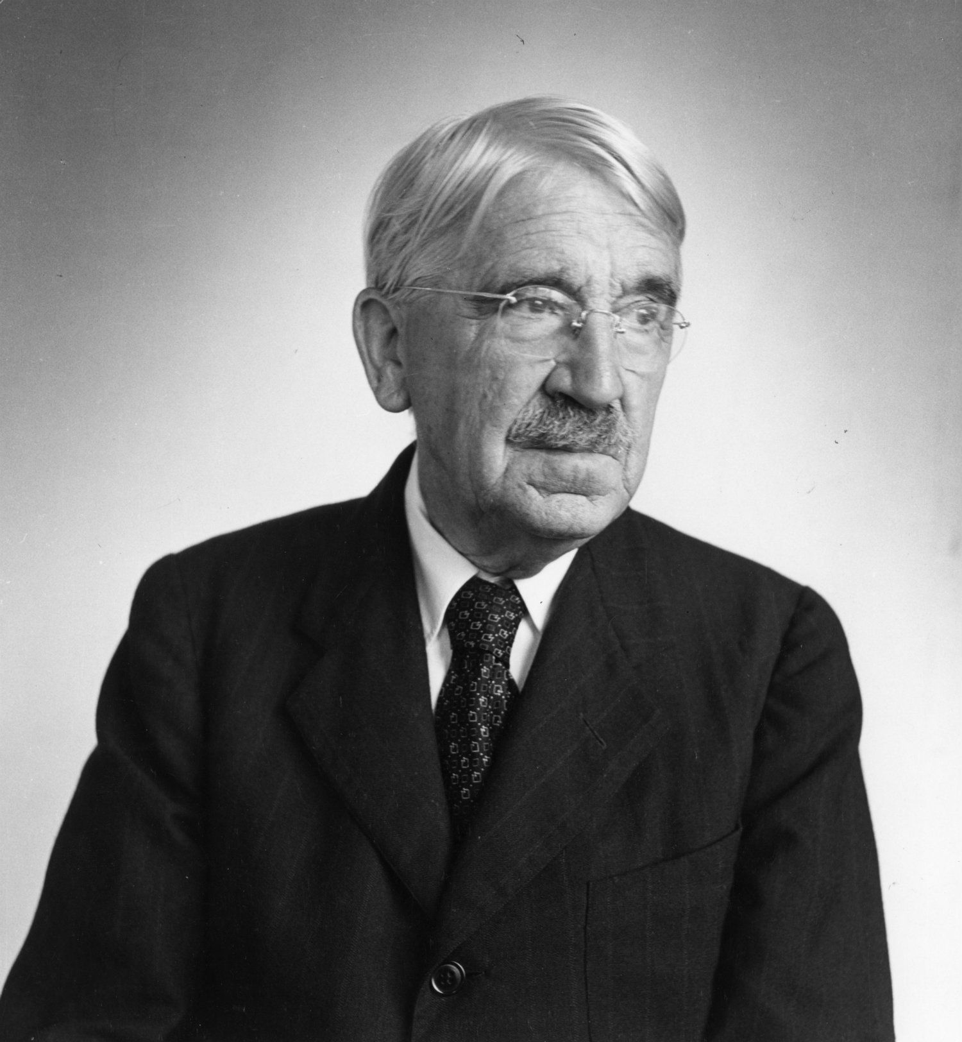
История возникновения технологии
Джон Дьюи
Американский психолог, философ и педагог. Один из четырёх педагогов, определивших по решению ЮНЕСКО 1988 года, способ педагогического мышления xx века.
«Человек, по-настоящему мыслящий, черпает из своих ошибок не меньше познания, чем из своих успехов.»
(1859 – 1952)

Slide 5

Цель технологии проблемного обучения
усвоение не только результатов научного познания, но и самого пути, процесса получения этих результатов, формирование познавательной самостоятельности ученика, развитие его творческих способностей.

Slide 6

Задачи технологии проблемного обучения
- развитие творческого, диалектического мышления и способностей воспитанников, их творческих умений;
- усвоение детьми знаний, умений и навыков, добытых в ходе активного поиска и самостоятельного решения проблем;
- воспитание активной творческой личности ребёнка, умеющего видеть, ставить и разрешать нестандартные проблемы.

Slide 7
Концептуальная основа технологии
Самостоятельная поисковая деятельность детей с усвоением готовых знаний
Решение проблемной ситуации под руководством педагога
Моделирование реального творческого процесса за счет создания проблемной ситуации

Slide 8

Особенности технологии проблемного обучения
Поисковая деятельность детей стимулируется вопросами педагога
Правила или инструкции не прилагаются
Знания и способы действия не преподаются в готовом виде
Проблемная ситуация находиться «в зоне ближайшего развития»

Slide 9
Принципы технологии проблемного обучения
Целеполагание
Взаимодействие
Проблемность

Slide 10
Формы организации проблемного обучения в ДОУ
Проблемный вопрос
Проблемная задача
Проблемная ситуация

Slide 11

Проблемный вопрос
- это вопрос, определяющий область тех неизвестных закономерностей или способов действия, которые могут или должны быть раскрыты на основе усвоенных знаний и достигнутого уровня способов действия.

Slide 12
Проблемная задача
Условие
Вопрос
Задача
Проблемная задача – это те задачи, в которых содержится определенная практическая или теоретическая трудность, требующая исследовательской активности, приводящей к решению.
Словарь педагогического обихода.

Slide 13

Проблемная ситуация
- это интеллектуальное затруднение человека, возникающее в случае, когда он не может достичь цели известным ему способом, что побуждает его новый способ объяснения или действия.

Slide 14
Функции технологии
Формирование всесторонне развитой личности
Развитие интеллекта, познавательной самостоятельности и творческих способностей учащихся;
Усвоение учениками системы знаний и способов умственной практической деятельности;
Формирование мотивов обучения, социальных, нравственных и познавательных процессов

Slide 15
Педагогические условия для успешного применения технологии
Педагогические условия
Соответствие индивидуальным возрастным особенностям детей
Создание познавательных трудностей
Доступность

Slide 16
Алгоритмы работы с использованием технологии
Постановка проблемного вопроса/создание проблемной ситуации
Выдвижение гипотез по решению проблемы
Поиск решений проблемы
Непосредственное решение проблемы
Дискуссия, обобщение материала, выводы

Slide 17
Достоинства и недостатки технологии
☺ | ☹
Высокая самостоятельность воспитанников | Большие временные затраты для усвоения одного и того же объема знаний
Формирование познавательного интереса у воспитанников | Слабая управляемость познавательной деятельностью учащихся
Формирование личностного мотива | В меньшей степени чем другие типы обучения применимо при формировании практических умений и навыков;
Развитие творческих и мыслительных способностей

Slide 18

Вывод
В заключение можно сказать, что метод проблемного обучения является одним из важных направлений учебного процесса, потому что он способствует активизации познавательной деятельности детей, их учебным работам придает творческий характер. Проблемное обучение учит мыслить научно, диалектически, дает учащимся эталон научного поиска.

Slide 19
Информационные ресурсы
https://nsportal.ru/detskiy-sad/raznoe/2019/11/17/prezentatsiya-tehnologiya-problemnogo-obucheniya-v-detskom-sadu
https://otherreferats.allbest.ru/pedagogics/00888327_0.html
https://infourok.ru/tehnologiya-problemnogo-obucheniya-v-dou-2902646.html
https://scienceforum.ru/2014/article/2014007302
http://ds27irbit.ru/upload/files/docs/sbornik_pedagogicheskie_t....pdf

Slide 20
Технология проблемного воспитания в ДОУ
МИНИСТЕРСТВО ОБЩЕГО И ПРОФЕССИОНАЛЬНОГО ОБРАЗОВАНИЯ
СВЕРДЛОВСКОЙ ОБЛАСТИ ГОСУДАРСТВЕННОЕ БЮДЖЕТНОЕ
ПРОФЕССИОНАЛЬНОЕ ОБРАЗОВАТЕЛЬНОЕ УЧЕРЕЖДЕНИЕ СВЕРДЛОВСКОЙ ОБЛАСТИ
«НИЖНЕТАГИЛЬСКИЙ ПЕДАГОГИЧЕСКИЙ КОЛЛЕДЖ №1»
Выполнили студентки 34 группы
Жарикова Дарья, Зайченко Юлия, Качур Наталья
Преподаватель: Нехорошева А.С.

